Slide 1


关注社区公众号下载PPT

Slide 2
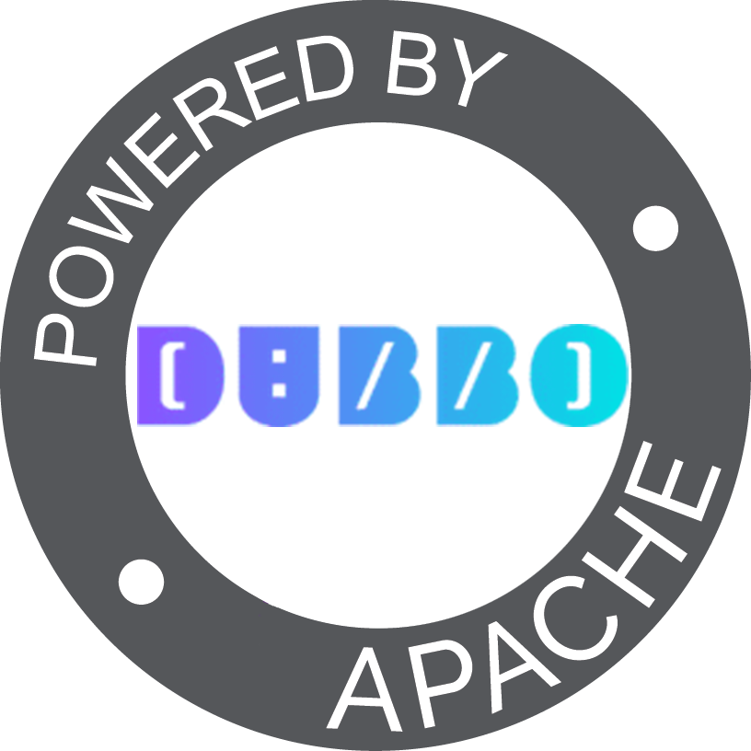
Dubbo Mesh动手实践，从示例到原理
张国强
Github:zgq25302111
Apache Dubbo

Slide 3
目录
Dubbo Mesh 简介
Dubbo Sidecar Mesh demo
Dubbo Proxyless Mesh demo

Slide 4
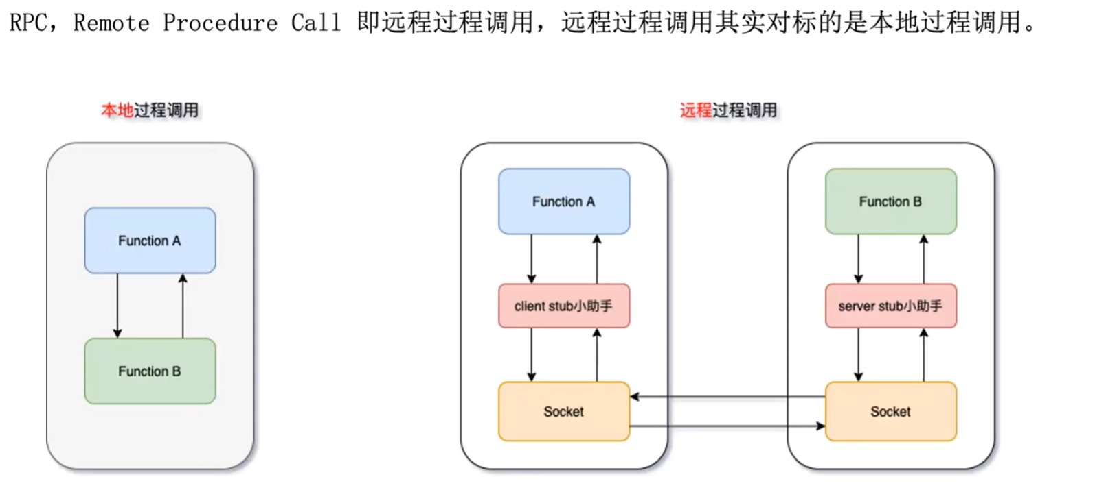
什么是RPC

Slide 5
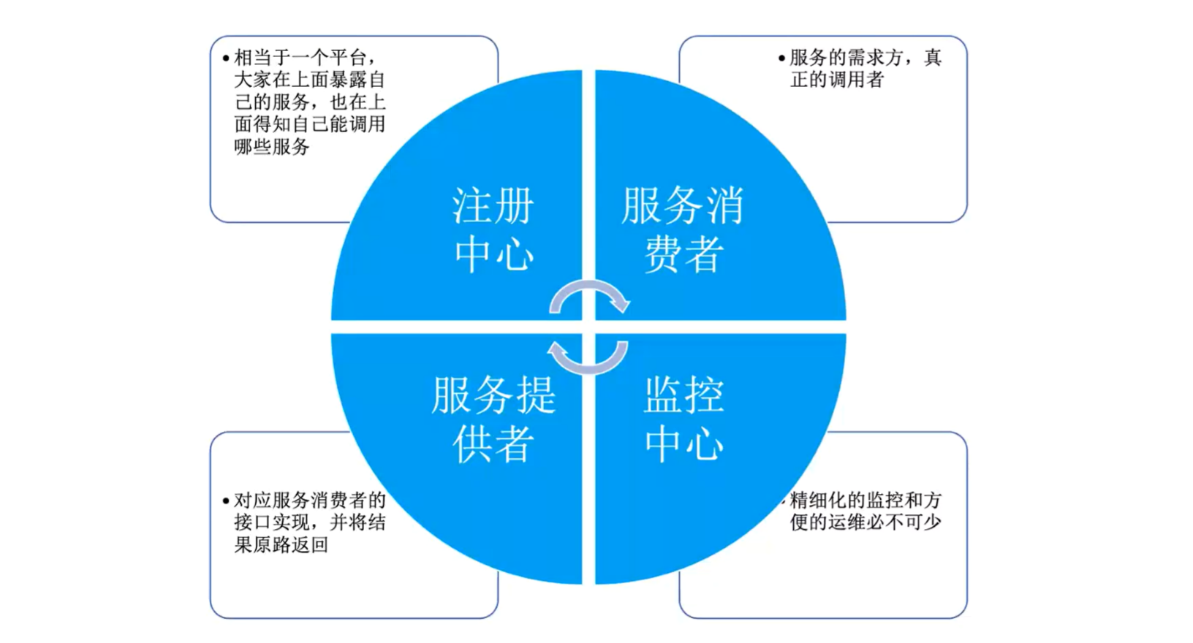
如何设计一个 RPC 框架

Slide 6
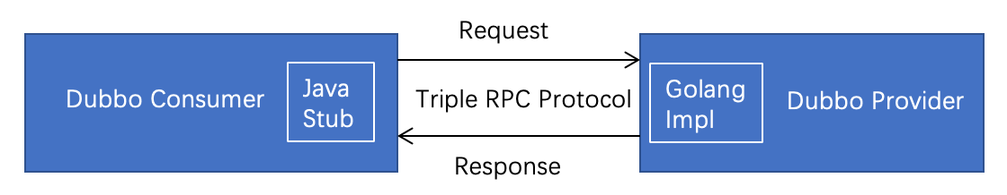
Dubbo 基本工作流程
Dubbo 是一款 RPC 框架，定义了自己的 RPC 通信协议与编程方式。用户在使用 Dubbo 时首先需要定义好 Dubbo 服务。定义好服务之后，服务端（Provider）需要提供服务的具体实现，并将其声明为 Dubbo 服务，而站在服务消费方（Consumer）的视角，通过调用 Dubbo 框架提供的 API 可以获得一个服务代理（stub）对象，然后就可以像使用本地服务一样对服务方法发起调用了。
在消费端对服务方法发起调用后，Dubbo 框架负责将请求发送到部署在远端机器上的服务提供方，提供方收到请求后会调用服务的实现类，之后将处理结果返回给消费端，这样就完成了一次完整的服务调用。

Slide 7
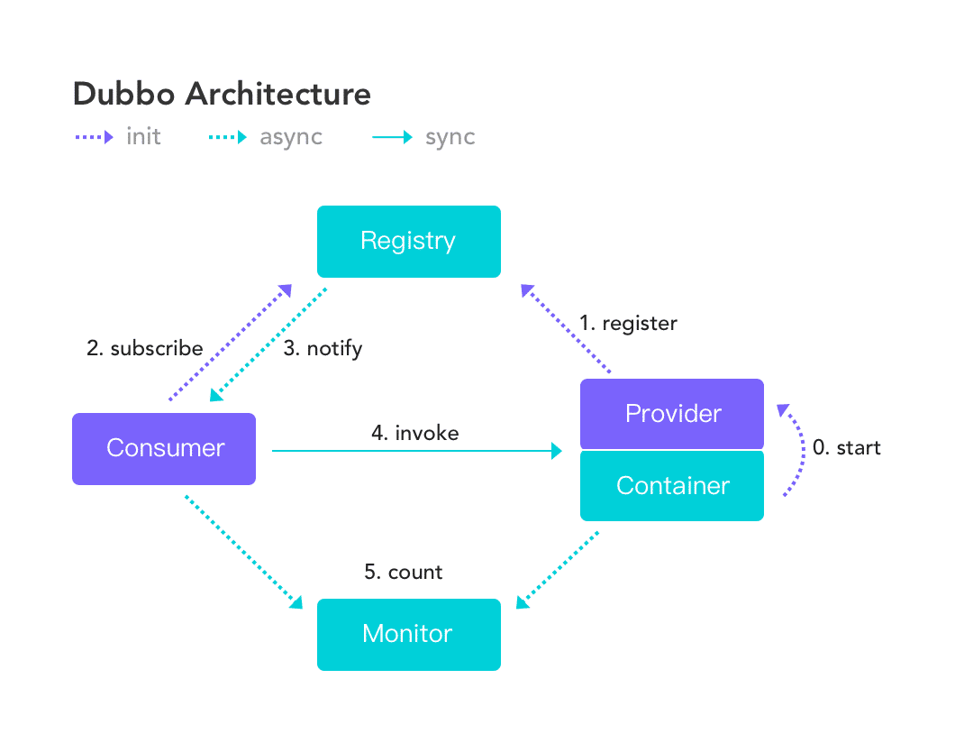
Dubbo 架构

Slide 8
当前服务治理架构面临的问题
业务逻辑和治理逻辑耦合
微服务组件各自独立，缺乏统一管控
多语言实现复杂度高
现有规则亟待升级，增加或升级规则成本高
与云原生基础设施脱节严重

Slide 9
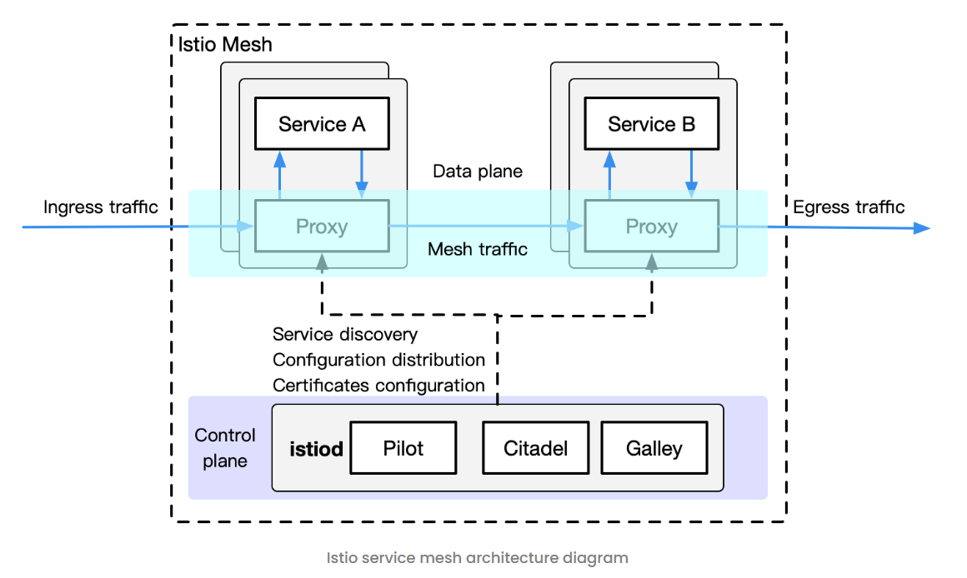
Istio Service Mesh
数据面:实际处理数据包/请求。负责服务发现，健康检查，路由，负载平衡，身份验证/授权和可观察性。类比网络环境中的交换机。
控制面: 为网格中所有正在运行的数据面提供策略和配置信息。控制面将所有数据面组织成一个分布式系统。类比网络环境中的路由器。
https://blog.envoyproxy.io/service-mesh-data-plane-vs-control-plane-2774e720f7fc

Slide 10
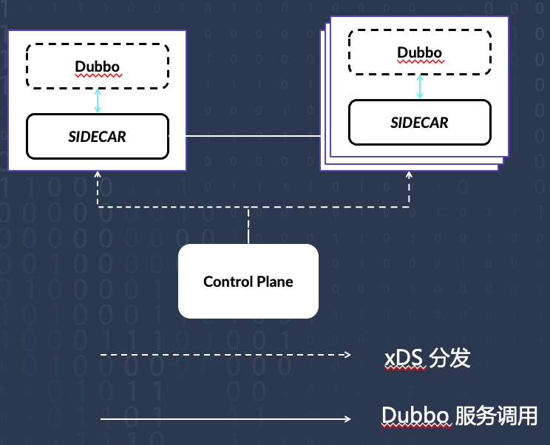
Dubbo Sidecar Mesh
Dubbo 提供了 ThinSDK 的部署模式，在此模式下，Dubbo ThinSDK 将只提供面向业务应用的编程 API、RPC 传输通信能力，其余服务治理 包括地址发现、负载均衡、路由寻址等都统一下沉到 Sidecar，Sidecar 负责与控制面直接通信并接收各种流量管控规则。
左图是基本部署架构图，Dubbo ThinSDK 与 Sidecar 部署在同一个 Pod 或容器中，通过在外围部署一个独立的控制面，实现对流量和治理的统一管控。控制面与 Sicecar 之间通过图中虚线所示的 xDS 协议进行配置分发，而 Dubbo 进程间的通信不再是直连模式，转而通过 Sidecar 代理，Sidecar 拦截所有进出流量，并完成路由寻址等服务治理任务。
目前选型为：Istio+Envoy

Slide 11
Dubbo Sidecar Mesh 架构优势
Dubbo更注重 RPC 协议与编程模型，而Dubbo Mesh接管耦合在Dubbo业务进程中的微服务治理部分能力
统一的控制面提供证书管理、可观测性、流量治理等能力
Sidecar 让 SDK 更轻量、侵入性更小，更好的实现平滑升级、流量拦截等
多语言

Slide 12
Dubbo Sidecar Mesh 架构存在问题
Sidecar 通信带来了额外的性能损耗，这在复杂拓扑的网络调用中将变得尤其明显。
Sidecar 的存在让应用的声明周期管理变得更加复杂。
部署环境受限，并不是所有的环境都能满足 Sidecar 部署与请求拦截要求。

Slide 13
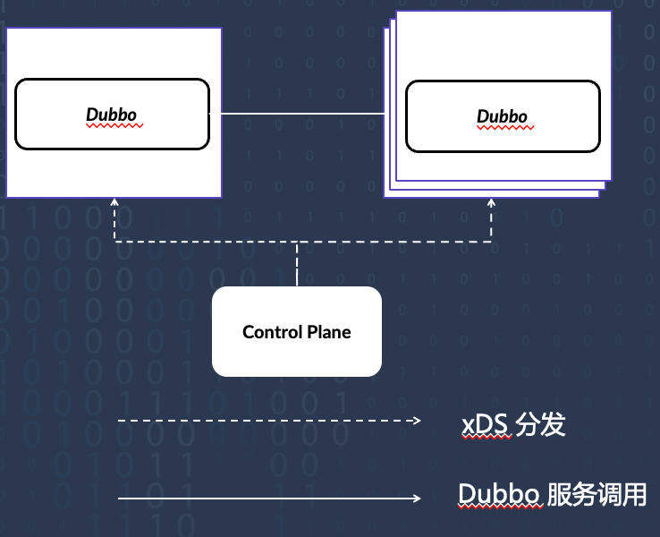
Dubbo Proxyless Mesh
Proxyless 模式使得微服务又回到了 2.x 时代的部署架构。如下图所示，和我们上面看的 Dubbo 经典服务治理模式非常相似，所以说这个模式并不新鲜， Dubbo 从最开始就是这么样的设计模式。但相比于 Mesh 架构，Dubbo2 并没有强调控制面的统一管控，而这点恰好是 Service Mesh 所强调的，强调对流量、可观测性、证书等的标准化管控与治理，也是 Mesh 理念先进的地方。
通过不同语言版本的 Dubbo3 SDK 直接实现 xDS 协议解析，Dubbo 进程可以与控制面（Control Plane）直接通信，进而实现控制面对流量管控、服务治理、可观测性、安全等的统一管控，规避 Sidecar 模式带来的性能损耗与部署架构复杂性。

Slide 14
Dubbo Proxyless Mesh 架构优势
没有额外的 Proxy 中转损耗，因此更适用于性能敏感应用
更有利于遗留系统的平滑迁移
架构简单，容易运维部署
适用于几乎所有的部署环境

Slide 15
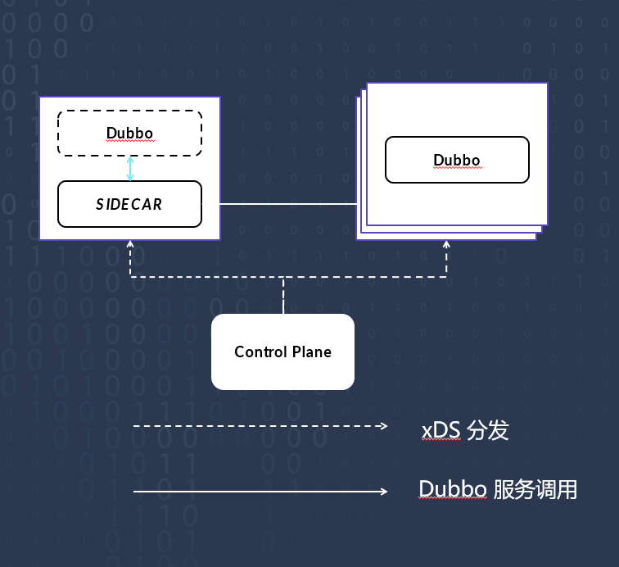
未来 Dubbo Mesh 部署形态
Sidecar 与 Proxyless 模式共存
共享服务治理 Control Plane
满足不同应用及场景的部署要求
适应复杂的基础设施环境
提高总体架构可用性

Slide 16
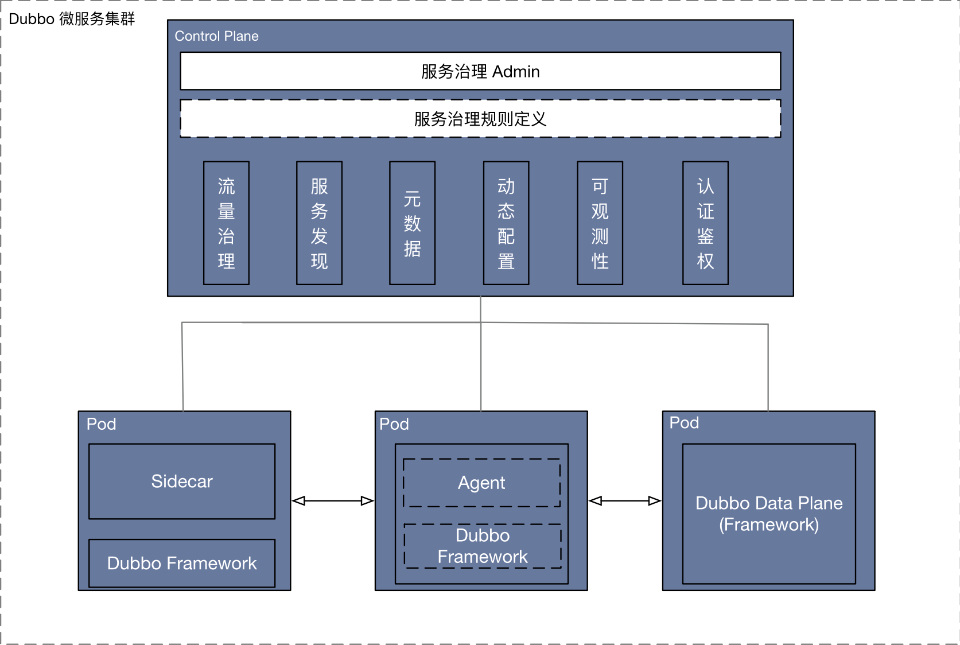
Dubbo Mesh 体系展望
目前dubbo thinsdk 已经成功抽出来了，距离理想的架构只差控制面了。

Slide 17
Dubbo Mesh 体系展望
控制面
专注于策略的决策，配置，控制器集群独立部署
由控制面向其他中间件交互，允许依赖多种中间件client
架构选型上需要替换中间件单独升级控制面就可以了
管控协议
负责将控制面的控制指令，配置模型下发到数据面
数据面
专注于策略的执行，只依赖协议相关模型，干净纯粹

Slide 18
Dubbo Proxy Mesh demo
步骤：
创建一个 Dubbo 应用( dubbo-samples-mesh-k8s )
构建容器镜像并推送到镜像仓库（ 本示例官方镜像 ）
分别部署 Dubbo Provider 与 Dubbo Consumer 到 Kubernetes 并验证 Envoy 代理注入成功
验证 Envoy 发现服务地址、正常拦截 RPC 流量并实现负载均衡
基于 Istio VirtualService 实现按比例流量转发
https://dubbo.apache.org/zh/overview/tasks/mesh/dubbo-mesh/

Slide 19
Dubbo Proxyless Mesh demo
步骤：
搭建 Kubernetes 环境
搭建 Istio 环境
拉取代码并构建
构建镜像
创建namespace
部署容器
https://dubbo.apache.org/zh/overview/tasks/mesh/proxyless/

Slide 20
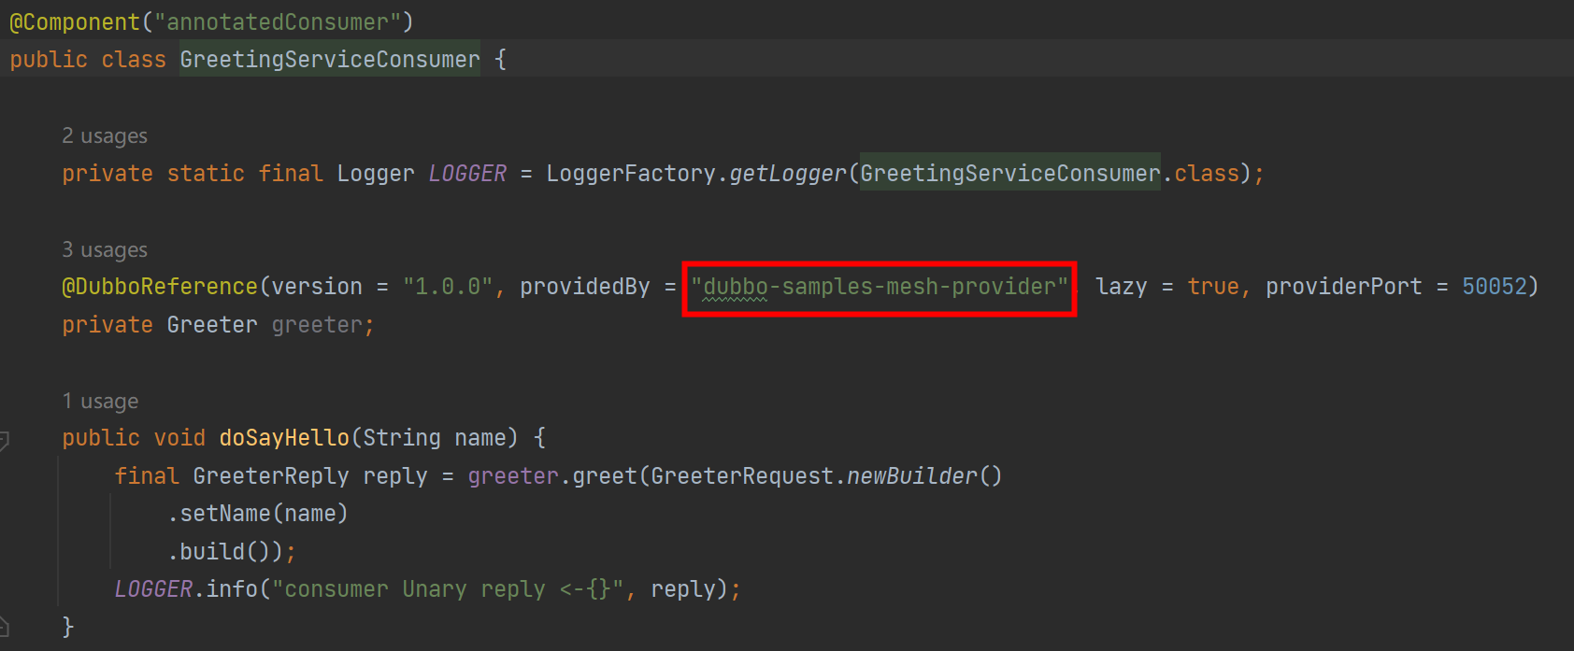
代码关键点
由于当前 Dubbo 版本受限于 istio 的通信模型无法获取接口所对应的应用名，即原生的XDS 协议，服务发现只做到了应用这个粒度（service），应用 和 接口的映射关系目前只能由编码方维护，因此需要配置 providedBy 参数来标记此服务来自哪个应用。 未来我们将基于 Dubbo Mesh 的控制面实现自动的服务映射关系获取，届时将不需要独立配置参数即可将 Dubbo 运行在 Mesh 体系下，敬请期待。

Slide 21
谢谢
每周五 Dubbo 微服务技术直播，扫码关注公众号获取直播预告。

